Slide 1
Криптография и стеганография. Шифрование и дешифрование
Выполнила ученица ГБОУ Вешняковской школы
Триглебова Вера 11 «А»

Slide 2
Оглавление
Что такое криптография и с чем ее едят?
Задачи криптографии
Шифр Цезаря
Шифр простой замена
Шифр Виженера
Шифр Петра I
Стеганография. Что это такое?
Как используют цифровую стеганографию?
Текстовая стеганография
Подведем итоги.

Slide 3

Что такое криптография и с чем ее едят?
Криптография - наука о методах обеспечения конфиденциальности (невозможности прочтения информации посторонним), целостности данных (невозможности незаметного изменения информации), аутентификации (проверки подлинности авторства или иных свойств объекта), шифрования.

Slide 4

Задачи криптографии
Типичная схема обмена данными, к которым нельзя допускать посторонних, выглядит примерно так:
Абонент отправляет послание в открытом виде.
Инструменты криптографии зашифровывают информацию в сообщении.
Адресат выполняет расшифровку, задействовав ключ.

Slide 5
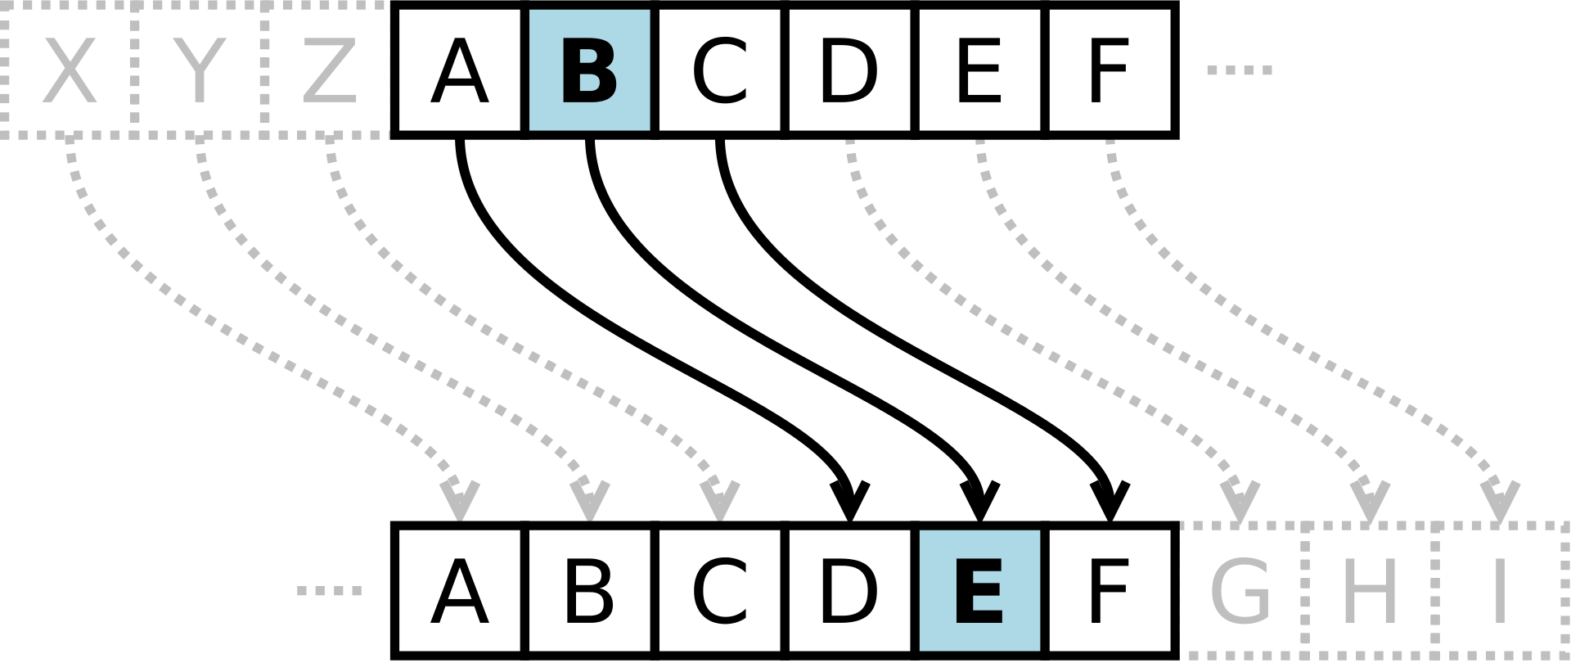
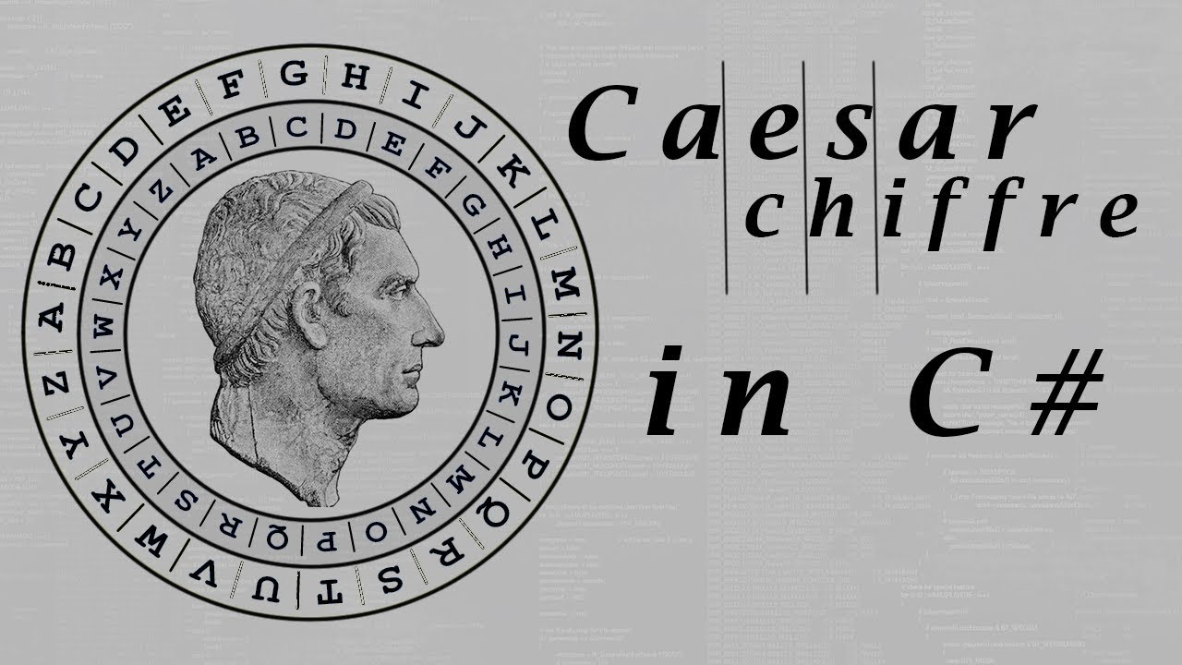
Шифр Цезаря
Шифр Цезаря — это вид шифра подстановки, в котором каждый символ в открытом тексте заменяется символом, находящимся на некотором постоянном числе позиций левее или правее него в алфавите. Например, в шифре со сдвигом вправо на 3, А была бы заменена на Г, Б станет Д, и так далее. Шифр назван в честь римского императора Гая Юлия Цезаря, использовавшего его для секретной переписки со своими генералами.

Slide 6
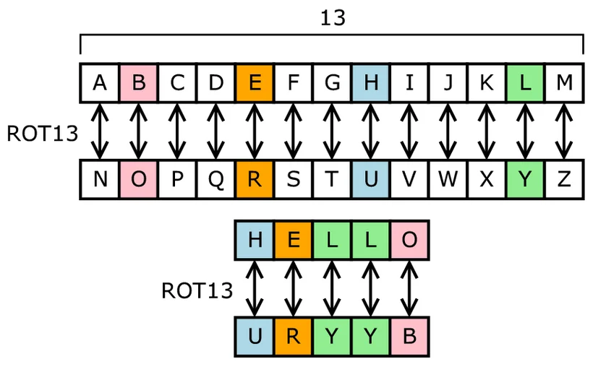
Шифр простой замена
Шифр простой замены, простой подстановочный шифр, моноалфавитный шифр — класс методов шифрования, которые сводятся к созданию по определённому алгоритму таблицы шифрования, в которой для каждой буквы открытого текста существует единственная сопоставленная ей буква шифр-текста. Само шифрование заключается в замене букв согласно таблице. Для расшифровки достаточно иметь ту же таблицу, либо знать алгоритм, по которой она генерируется.

Slide 7
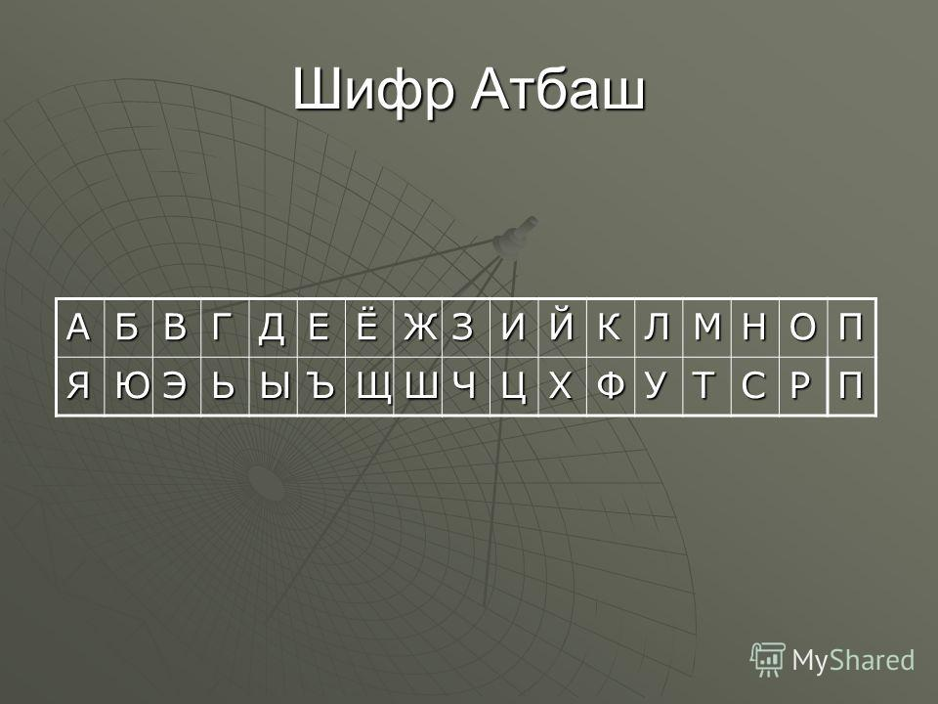
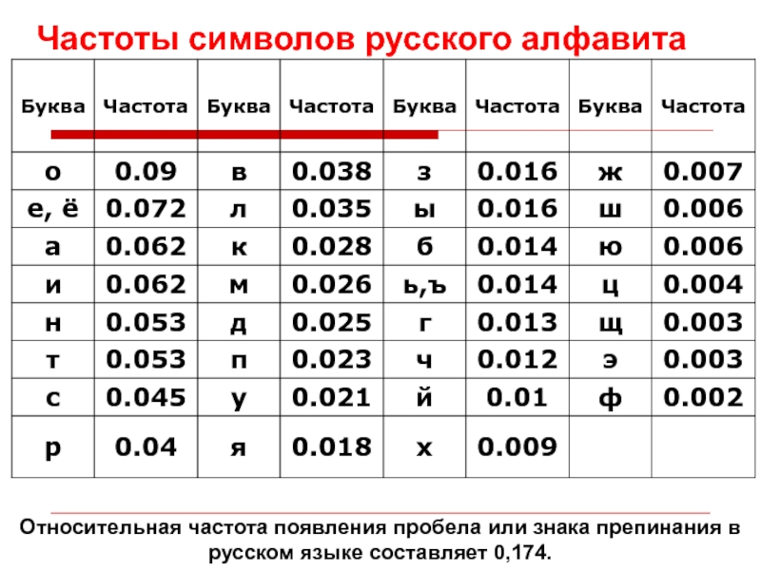
Частотный анализ — основывается на предположении о существовании нетривиального статистического распределения отдельных символов и их последовательностей как в открытом тексте, так и в шифротексте, которое, с точностью до замены символов, будет сохраняться в процессе шифрования и дешифрования.

Slide 8
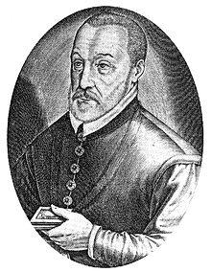
Шифр Виженера
Шифр Виженера состоит из последовательности нескольких шифров Цезаря с различными значениями сдвига. Для зашифровывания может использоваться таблица алфавитов, называемая tabula recta или квадрат (таблица) Виженера.

Slide 9
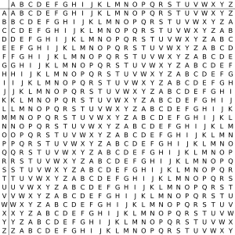
Квадрат Виженера
Применительно к латинскому алфавиту таблица Виженера составляется из строк по 26 символов, причём каждая следующая строка сдвигается на несколько позиций. Таким образом, в таблице получается 26 различных шифров Цезаря. На каждом этапе шифрования используются различные алфавиты, выбираемые в зависимости от символа ключевого слова.
Исходный текст: ATTACKATDAWN
Ключ: LEMONLEMONLE
Зашифрованный текст: LXFOPVEFRNHR

Slide 10
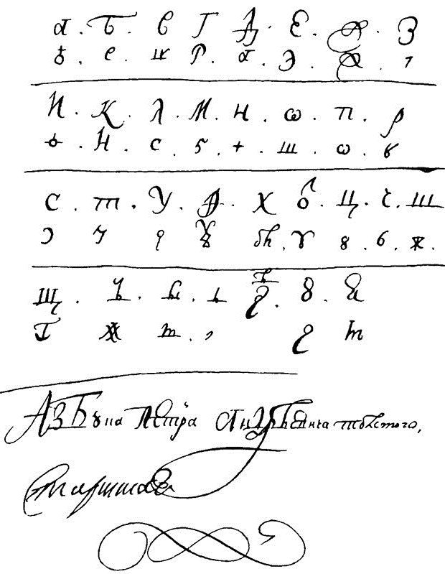
Шифр Петра I
А между тем, Пётр, будучи первым во многих государственных и военных свершениях, сыграл ключевую роль в создании и развитии секретной криптографической службы и подготовке первых специалистов-криптографов для государственной службы. Именно под его руководством впервые были организованы отделения при Посольской канцелярии, а, позднее и при Коллегии иностранных дел, в которых придумывались новые шифры, сохранялись в секрете старые, а также, изучалась новая иностранная тайнопись. Известно, что сам император отбирал шифровальщиков для службы, а шифры, которым пользовались его сподвижники, часто проверял на надёжность.

Slide 11
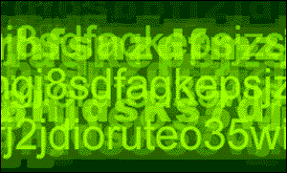
Стеганография. Что это такое?
Стеганография — это наука о скрытой передаче информации путём сохранения в тайне самого факта передачи.

Slide 12

Как используют цифровую стеганографию?
Применений стеганографии в компьютерных технологиях немало. Прятать текст в картинку, видео или музыкальный трек можно и развлечения ради, и, скажем, для защиты файла от нелегального копирования — как в приведенном выше примере с апострофами в текстах песен.
Да, скрытые водяные знаки — это тоже вполне себе пример стеганографии. Однако первое, что приходит в голову, когда речь заходит о тайных посланиях как в физической, так и в цифровой форме, — это разнообразная тайная переписка и шпионаж.

Slide 13

Текстовая стеганография
Стеганография, использующая текстовые контейнеры для скрытия данных, называется текстовой. При скрытии информации используются допущения при расположении и количестве символов в тексте, не учитываемые при прочтении человеком и компьютерном анализе текстового файла. Это может быть дополнительное количество пробелов и знаков табуляции в разных частях строки, чередование некоторых не учитываемых служебных символов, больших и маленьких букв, букв из разных алфавитов, но похоже выглядящих.

Slide 14

Подведем итоги.
В данной презентации мы:
Узнали что такое криптография и ее задачи.
Познакомились с некоторыми шифрами.
Рассмотрели понятие «стеганография».
Ознакомились с текстовой стеганографией.

Slide 15
Спасибо за внимание

